Slide 1
Nytt i de medisinske kodeverkene 2024
ISF-møte 17.10.2023

Slide 2
Agenda
Direktoratet for e-helse og aktiviteter for kodeverk og terminologi
Nytt fra E-helse
Regelendringer og kodeveiledning 2024
Kort om endringer i kodeverkene 2024
ICD-10
NCRP
NCSP
NCMP

Slide 3
Program kodeverk og terminologi og samarbeid med Helseplattformen i Helse Midt-Norge
Program kodeverk og terminologi
Program kodeverk og terminologi avsluttes i 2023.
Forvaltning av terminologi er etablert i linje.
Det arbeides med en sluttrapport som vil peke retning for videre arbeid.

Slide 4
Status – utredning av diagnoseinformasjon
Oppdraget fra Tildelingsbrevet 2023
Direktoratet for e-helse skal gi en anbefaling om veien videre for kodeverk for diagnoseinformasjon.
Dette skal ses i sammenheng med standardisert språk og overgang til ICD-11.
Oppdraget inkluderer videreføring av arbeidet med kodeverk for sjeldne diagnoser. Sistnevnte må ses i sammenheng med internasjonalt samarbeid innen området og med de regionale helseforetakenes oppdrag knyttet til å utrede sjeldenregister og nasjonal/regional organisering av diagnostikk og behandling til pasienter med sjeldne lidelser.
Frist for leveranse: 15.11.2023
ICD-11 - ehelse.no

Slide 5
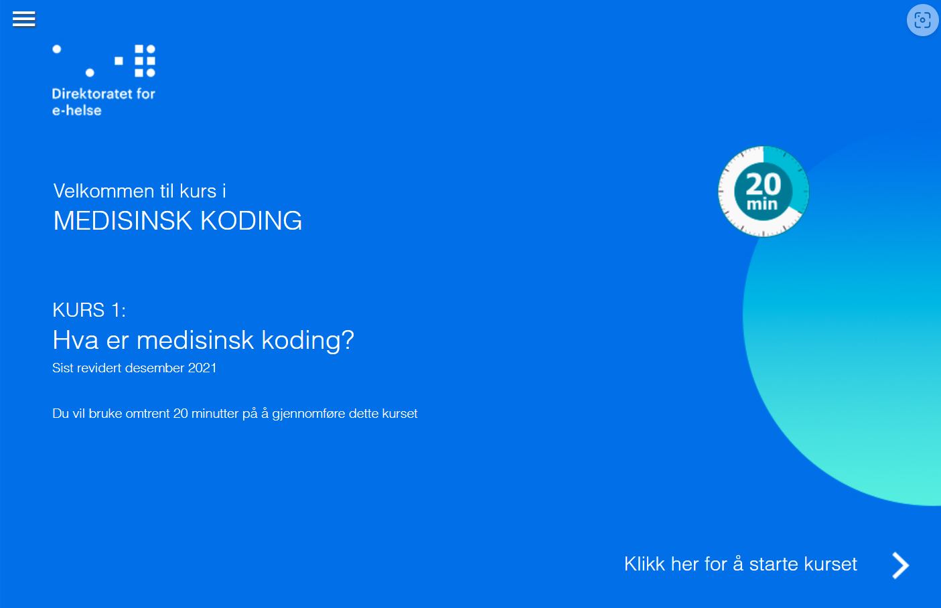
E-læringskurs i medisinsk koding
Alle 10 e-læringskurs i medisinsk koding er oppdatert for 2023.
Kursene er nå tilgjengelig for nedlastning direkte fra våre nettsider.
Vi ønsker å gjøre en større revisjon av e-læringskursene i 2024.
E-læringskurs i medisinsk koding - ehelse
Utkast

Slide 6
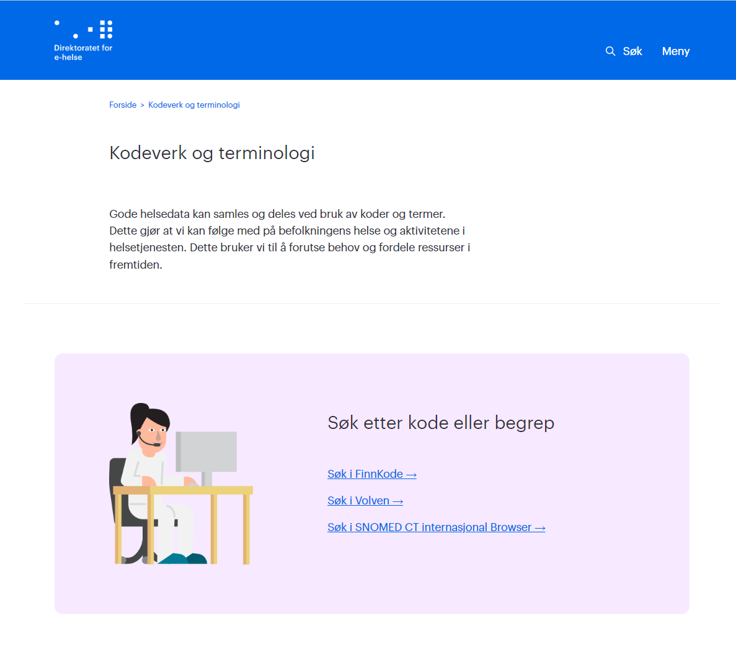
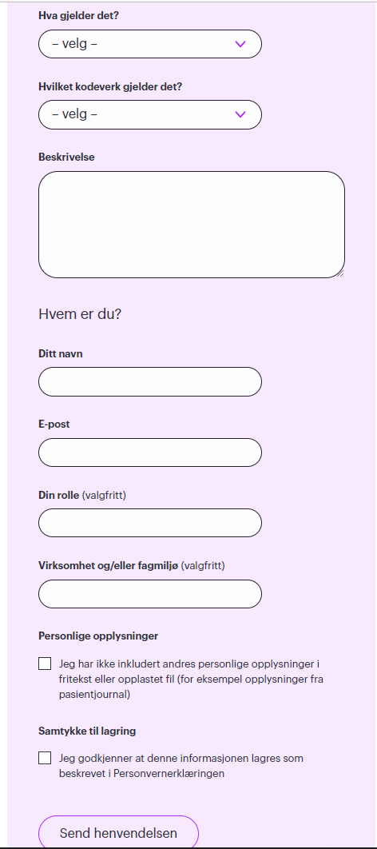
Oppdaterte nettsider og kontaktskjema
Nye nettsider
Skjema for kontakt er i overgangsfase
abc
Kodeverk og terminologi - ehelse,

Slide 7
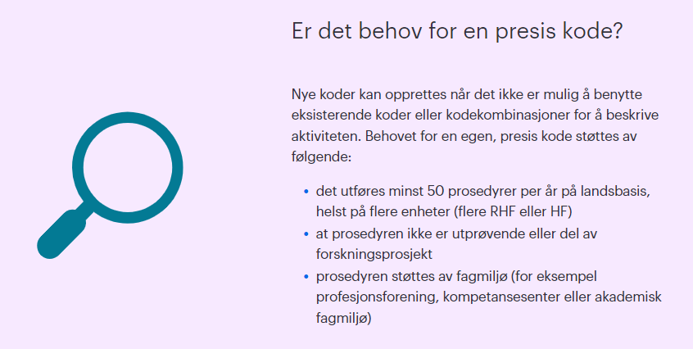
Nye nettsider – om prosedyrer
Prinsipper for endring i Norsk klinisk prosedyrekodeverk (NKPK) - ehelse

Slide 8
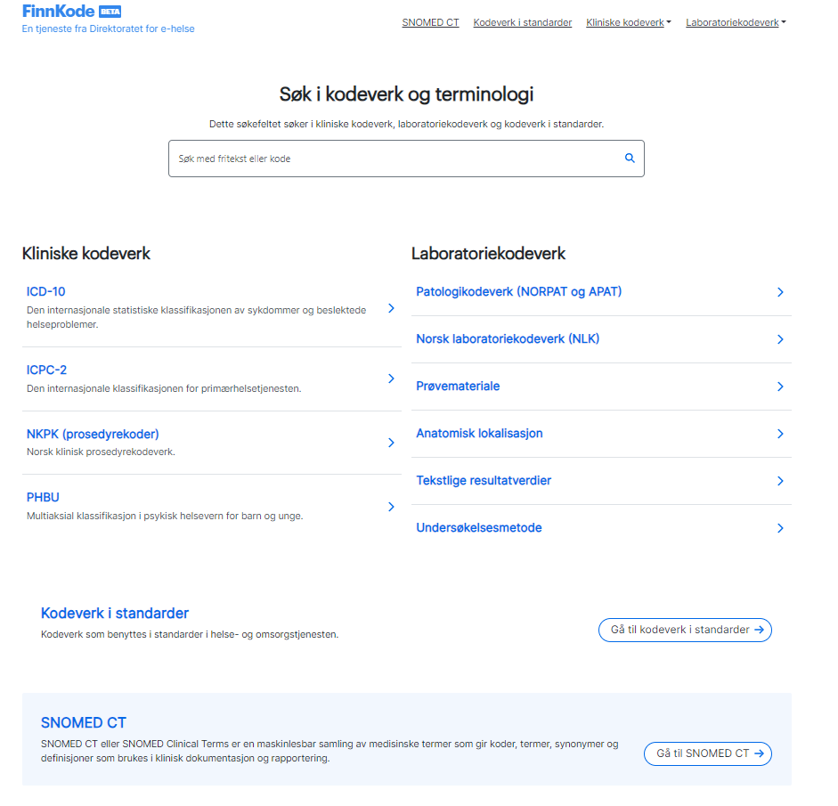
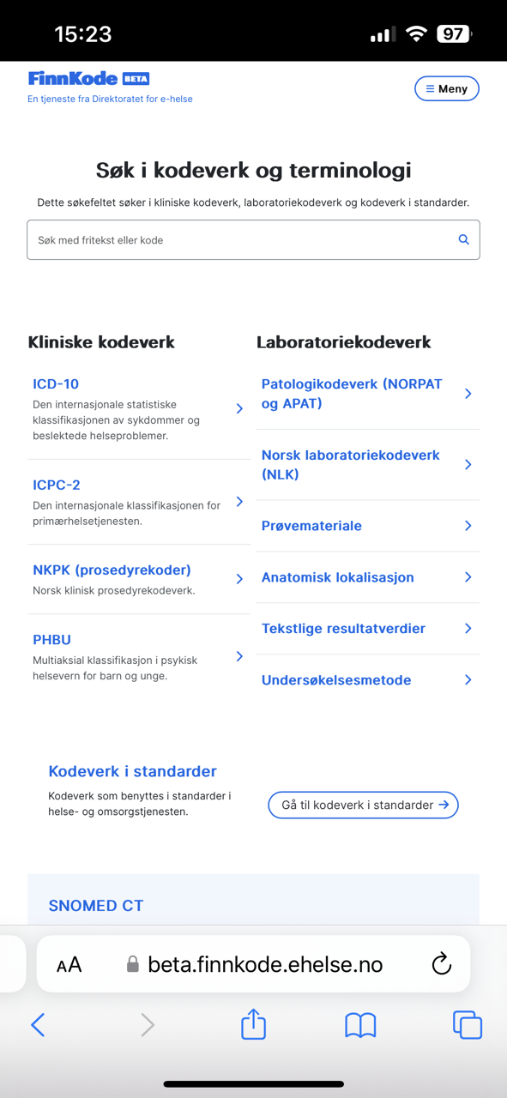
Ny løsning for FinnKode
BETA-versjon av nye FinnKode er tilgjengelig via E-helses nettsider
https://beta.finnkode.ehelse.no
Er tilpasset bruk på mobil
«Gammel» FinnKode er fortsatt tilgjengelig for bruk
Evt. innspill på BETA-versjon kan meldes på nettsiden via lenken «Gi oss tilbakemelding» på beta.finnkode.ehelse.no

Slide 9
Saksgang – årshjul kodeverk
1.januar
Kodeverk og regelverk iverksettes
1.mars/1.mai
Frist for endringsforslag
1.mai/1.Juni
Referansegruppemøte
30.april/30.juni
Ferdigstilling av kodelister. Oversendes Helsedirektoratet
1.Januar
Kodeverk og regelverk iverksettes
Kodeveileder oppdateres
Forslag etter frist skyves til neste års saksbehandling
Kodelister bearbeides etter innspill fra referansegruppe

Slide 10
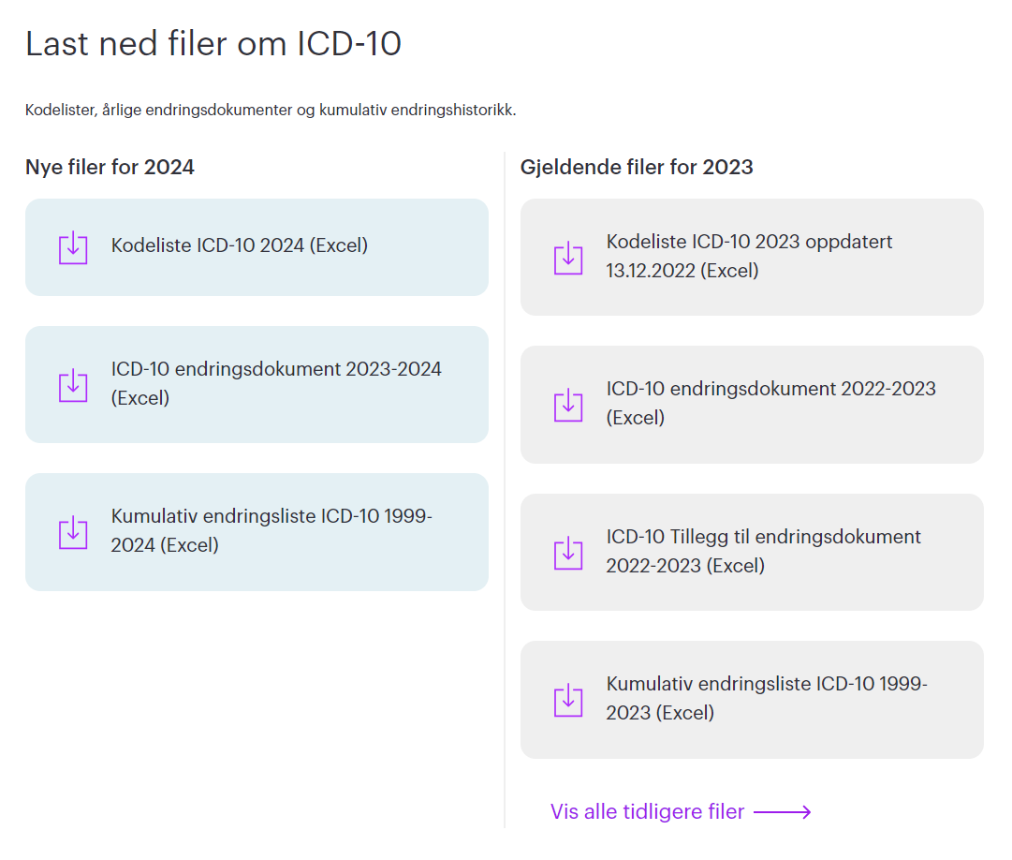
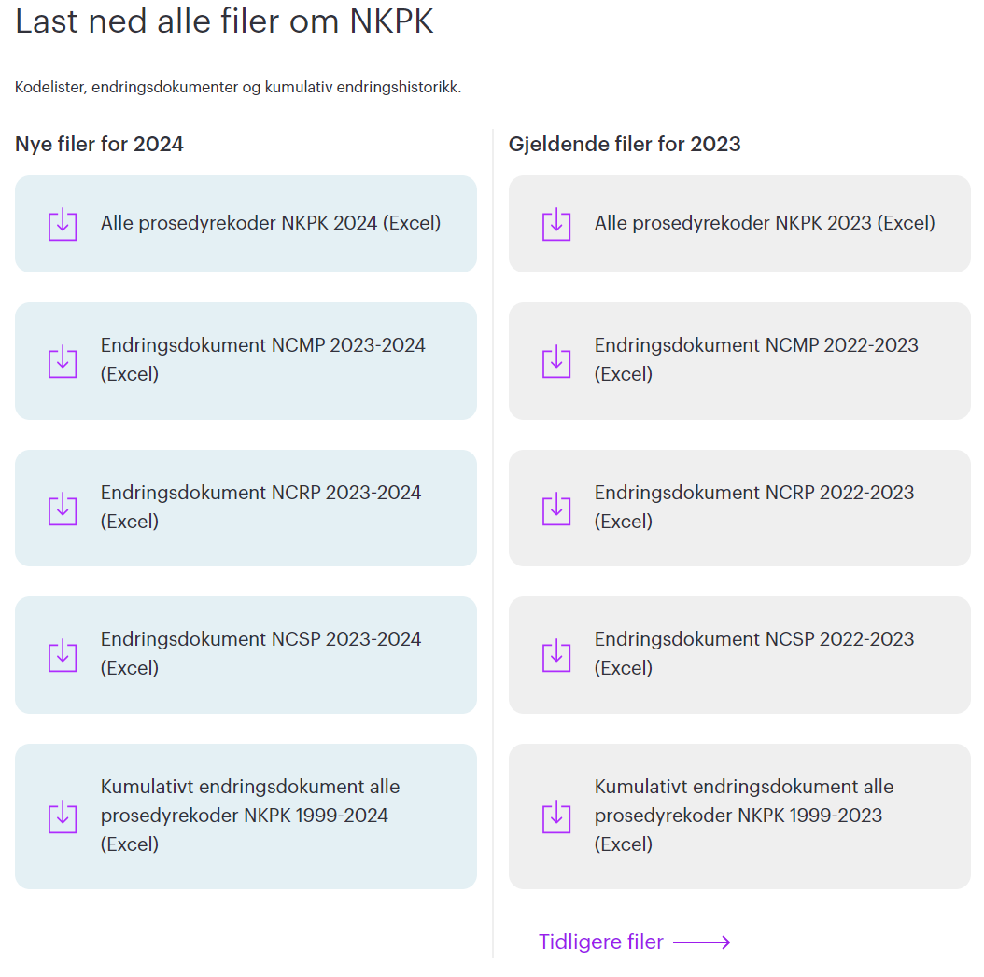
Kodeverk for 2024 er publisert på ehelse.no

Slide 11
Regelendringer
Oppdateringer i Kodeveiledningen for 2024

Slide 12
Regelendring for multippel koding:
Multippel koding: sammenkobling av to eller flere koder for å beskrive én tilstand eller én prosedyre mer presist
Fra 2016 har dette kun vært mulig for rapportering av hovedtilstand med sverd/stjernekombinasjoner
Regelendringer for multippel koding for 2024 har vært omtalt av Helsedirektoratet tidligere på dagens møte. Vi i Direktoratet for e-helse vil gå gjennom Kodeveiledningen og se om det er behov for presiseringer i omtalen av multippel koding før Kodeveiledningen publiseres i desember
Kodeforslag – innlegging av kateter:
Alt.1: AXGC00 Innlegging av midlertidig kateter for perineural administrasjon av legemiddel
Samtidig legger vi til undertekst på WDAP:
"Legg til ATC-kode for benyttet medikament Ved samtidig innleggelse av midlertidig kateter for perineural administrasjon av legemiddel, legg til AXGC00"
Kodeforslag - bruk:
Alt.2: Kode fra WDAP + ZWA00
ZWA00 Bruk av midlertidig kateter for perineural administrasjon av legemiddel
Tenkt som ren tilleggskode til WDAP –kodene. Samtidig legger vi til undertekst på WDAP:
"Legg til ATC-kode for benyttet medikament Ved samtidig innleggelse av midlertidig kateter for perineural administrasjon av legemiddel, legg til tilleggskode ZWA00"

Slide 13
Oppdateringer i Kodeveiledningen 2024:
Nye presiseringer:
Der prosedyrer gjøres bildeveiledet, og typen bildeveiledning ikke fremgår av kodeteksten, er det obligatorisk å angi dette med tilleggskode fra ZXM Bildeveiledet teknikk ved prosedyrer
Kodeforslag – innlegging av kateter:
Alt.1: AXGC00 Innlegging av midlertidig kateter for perineural administrasjon av legemiddel
Samtidig legger vi til undertekst på WDAP:
"Legg til ATC-kode for benyttet medikament Ved samtidig innleggelse av midlertidig kateter for perineural administrasjon av legemiddel, legg til AXGC00"
Kodeforslag - bruk:
Alt.2: Kode fra WDAP + ZWA00
ZWA00 Bruk av midlertidig kateter for perineural administrasjon av legemiddel
Tenkt som ren tilleggskode til WDAP –kodene. Samtidig legger vi til undertekst på WDAP:
"Legg til ATC-kode for benyttet medikament Ved samtidig innleggelse av midlertidig kateter for perineural administrasjon av legemiddel, legg til tilleggskode ZWA00"
Regler og veiledning for kliniske kodeverk i spesialisthelsetjenesten (ICD-10, NCSP, NCMP og NCRP) - ehelse

Slide 14
Oppdateringer i Kodeveiledningen 2024:
Endring av koding eller valgte tilstander i ettertid: vi går bort fra at koding for en kontakt kan endres om nye opplysninger kommer til i ettertid. Regelen blir nå at man skal kode ut fra de opplysninger man har på utskrivningstidspunktet/når kontakten avsluttes.
Suicidalforsøk med alkohol: kodeveiledningen henviser nå til T4n-T50 Forgiftning med legemidler og biologiske substanser. Dette endres til koder fra T51 Toksisk virkning av alkohol.
Kodeforslag – innlegging av kateter:
Alt.1: AXGC00 Innlegging av midlertidig kateter for perineural administrasjon av legemiddel
Samtidig legger vi til undertekst på WDAP:
"Legg til ATC-kode for benyttet medikament Ved samtidig innleggelse av midlertidig kateter for perineural administrasjon av legemiddel, legg til AXGC00"
Kodeforslag - bruk:
Alt.2: Kode fra WDAP + ZWA00
ZWA00 Bruk av midlertidig kateter for perineural administrasjon av legemiddel
Tenkt som ren tilleggskode til WDAP –kodene. Samtidig legger vi til undertekst på WDAP:
"Legg til ATC-kode for benyttet medikament Ved samtidig innleggelse av midlertidig kateter for perineural administrasjon av legemiddel, legg til tilleggskode ZWA00"
Regler og veiledning for kliniske kodeverk i spesialisthelsetjenesten (ICD-10, NCSP, NCMP og NCRP) - ehelse

Slide 15
Endringer ICD-10 2024

Slide 16
2024: Oversikt endringer ICD-10
Omtrentlig antall endringer er
Ingen nye koder
Ingen inaktiverte koder
Andre endringer er hovedsakelig oppdatering til korrekt skrivemåte i kodetekster

Slide 17
Endringer NCRP 2024

Slide 18
2024: Oversikt endringer NCRP
Totalt antall endringer er
14 nye koder (+ 4 ATC-koder)
4 inaktiverte koder
6 andre endringer

Slide 19
CT-veiledede termokoagulasjonskoder:
Opprydding av CT-veiledede termokoagulasjonskoder etter dialog med fagmiljø. Det finnes nå CT-veiledede termokoagulasjonskoder for samme anatomiske områder som eksisterende røntgenveiledede termokoagulasjonskoder.
Nye koder:
Koder med endret ordlyd:
Kodeforslag – innlegging av kateter:
Alt.1: AXGC00 Innlegging av midlertidig kateter for perineural administrasjon av legemiddel
Samtidig legger vi til undertekst på WDAP:
"Legg til ATC-kode for benyttet medikament Ved samtidig innleggelse av midlertidig kateter for perineural administrasjon av legemiddel, legg til AXGC00"
Kodeforslag - bruk:
Alt.2: Kode fra WDAP + ZWA00
ZWA00 Bruk av midlertidig kateter for perineural administrasjon av legemiddel
Tenkt som ren tilleggskode til WDAP –kodene. Samtidig legger vi til undertekst på WDAP:
"Legg til ATC-kode for benyttet medikament Ved samtidig innleggelse av midlertidig kateter for perineural administrasjon av legemiddel, legg til tilleggskode ZWA00"
NAO10D Termokoagulasjon i kolumna, CT-veiledet
NEO10D Termokoagulasjon i bekkenet, CT-veiledet
NXO20D Radiofrekvensablasjon i overekstremiteter, CT-veiledet
NXO20D Termokoagulasjon i overekstremiteter, CT-veiledet
NXO30D Radiofrekvensablasjon i underekstremiteter, CT-veiledet
NXO30D Termokoagulasjon i underekstremiteter, CT-veiledet

Slide 20
Nye koder innen nukleærmedisin:
Ønske fra sektor om mer presise PET-koder. Et utvalg av disse opprettes:
Ny kategoriblokk: TSB Hals
TSB0LL PET/CT Hals
TSB0LM PET/MR Hals
Ny kategoriblokk: TSD Abdomen
TSD0LL PET/CT Abdomen
TSD0LM PET/MR Abdomen
Ny kategoriblokk: TSE Bekken
TSE0LL PET/CT Bekken
TSE0LM PET/MR Bekken
Tatt inn 4 nye ATC-koder:
V09IX09 Gallium (68Ga) edotreotide
V09IX14 Gallium (68Ga) gozetotide
V09IX17 PSMA-1007 (18F)
V10XX05 Lutetium (177Lu) vipivotide tetraxetan

Slide 21
Koder som inaktiveres:
Mange koder for punksjon av nyre og urinveier. Vi inaktiverer de som er lite i bruk og kan dekkes av samlekode.
Kodeforslag – innlegging av kateter:
Alt.1: AXGC00 Innlegging av midlertidig kateter for perineural administrasjon av legemiddel
Samtidig legger vi til undertekst på WDAP:
"Legg til ATC-kode for benyttet medikament Ved samtidig innleggelse av midlertidig kateter for perineural administrasjon av legemiddel, legg til AXGC00"
Kodeforslag - bruk:
Alt.2: Kode fra WDAP + ZWA00
ZWA00 Bruk av midlertidig kateter for perineural administrasjon av legemiddel
Tenkt som ren tilleggskode til WDAP –kodene. Samtidig legger vi til undertekst på WDAP:
"Legg til ATC-kode for benyttet medikament Ved samtidig innleggelse av midlertidig kateter for perineural administrasjon av legemiddel, legg til tilleggskode ZWA00"
Inaktiveres:
Dekkes av eksisterende kode:
KAA00A
Punksjon av nyre eller nyrebekken, røntgenveiledet
KAD96X
Annen bildeveiledet ekstern drenasje av nyrebekken
KAA00K
Punksjon av nyre eller nyrebekken, ultralydveiledet

Slide 22
Andre endringer:
Nye koder:
SPY0CK UL AV-fistel
SJX0BA RG Tarmpassasje
SNJ0CA RG Bekken og hofte
Nye tilleggskoder:
ZTX0JA EKG-styrt prosedyre (EKG-gating)
ZTX0JB Pustestyrt prosedyre (Puste-gating)
ZTX0GC Radiomarkør
Fjernet henvisning til utgått særkode B0046:
LAA20K Perkutan eller transvaginal punksjon med uthenting av egg
LAA11 Laparoskopisk uthenting av egg

Slide 23
Endringer NCSP 2024

Slide 24
2024: Oversikt endringer NCSP
Totalt antall endringer er 57
12 nye koder
20 inaktiverte koder
25 andre endringer

Slide 25
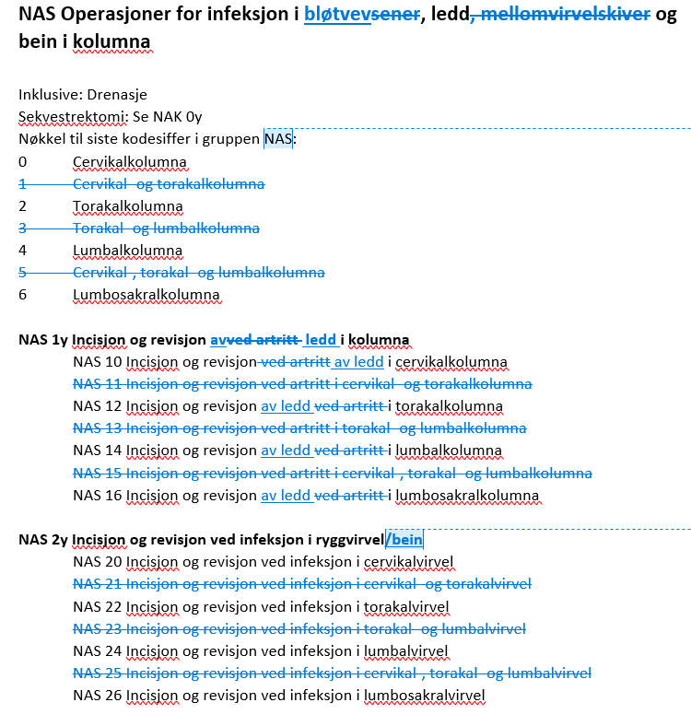
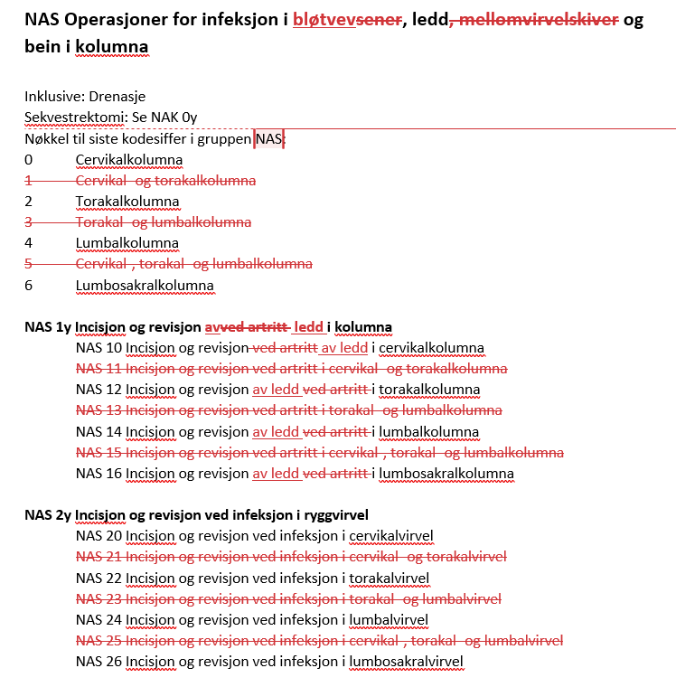
Forenkling av koder for infeksjonsprosedyrer i kolumna (NAS)
Kapittelet får ny tittel
Inaktiverer kodenøkler med regionskombinasjonskoder
Lave volumtall
Totalt:
18 inaktiveringer
16 andre endringer (i 4 kategorier)
Ingen nye koder

Slide 26
Nye koder for kjeveortopediske prosedyrer for bruk hos utvalgt pasientgruppe
For pasienter med samtidig leppe-kjeve-ganespalte og kraniofaciale lidelser
Behandling i spesialisthelsetjenesten skal tilknyttes ISF ordningen (takster fjernes)
Helsedirektoratet har gjort et forarbeid og identifisert et behov for koder
Totalt:
En ny kategori
9 nye koder
En annen endring

Slide 27
Endret kodetekst for høsting av hud
Endret kodetekst:
YQA Uttak av Høsting av hud for transplantasjon
YQA 00 Uttak Høsting av hud for senere autotransplantasjon
Inklusive: Til dyrket autotransplantat av epidermis
YQA 10 Uttak Høsting av hud for allogen transplantasjon fra levende donor
Inklusive: Til dyrket allotransplantat av epidermis
YQA 20 Uttak Høsting av for allogen transplantasjon fra avdød donor
YQA 30 Uttak Høsting av fettvev for transplantasjon
Kodeforslag – innlegging av kateter:
Alt.1: AXGC00 Innlegging av midlertidig kateter for perineural administrasjon av legemiddel
Samtidig legger vi til undertekst på WDAP:
"Legg til ATC-kode for benyttet medikament Ved samtidig innleggelse av midlertidig kateter for perineural administrasjon av legemiddel, legg til AXGC00"
Kodeforslag - bruk:
Alt.2: Kode fra WDAP + ZWA00
ZWA00 Bruk av midlertidig kateter for perineural administrasjon av legemiddel
Tenkt som ren tilleggskode til WDAP –kodene. Samtidig legger vi til undertekst på WDAP:
"Legg til ATC-kode for benyttet medikament Ved samtidig innleggelse av midlertidig kateter for perineural administrasjon av legemiddel, legg til tilleggskode ZWA00"

Slide 28
Endringer NCMP 2024

Slide 29
2024: Oversikt endringer NCMP
Totalt antall endringer er
4 nye koder
1 inaktivert kode
18 andre endringer

Slide 30
Endringer i W-koder
Gammel kode for hjertekompresjon deles opp i kode for manuell kompresjon og kode for kompresjon med mekanisk apparatur
Under arbeid
WDAB80 Lukket hjertekompresjon
WDAB81 Manuell lukket hjertekompresjon
WDAB82 Mekanisk lukket hjertekompresjon
Inaktiveres
Opprettes

Slide 31
Opprettelse av nye koder
Kode for planlegging av ny behandling, selve behandlingen gis foreløpig i utlandet
Kode for transkraniell likestrømstimulering, behandling mot depresjon og slagindusert afasi
Under arbeid
Opprettes
WEGX90 Doseplan for protonbehandling
Opprettes
AAGB20 Transkraniell likestrømstimulering (tDCS)

Slide 32
Justering av kodetekster
Vi oppdaterer teksten til en del koder for å tydeliggjøre at de kan brukes både ved ren kontroll av utstyr og ved endring av innstillinger
ADGT00 Innstilling/kontroll av elektrisk stimulator for vagusstimulering
DXGT05 Justering/kontroll av høreapparat
FPGT30 Justering/kontroll av venstresidig kunstig hjertepumpe (LVAD)
FPGT32 Justering/kontroll av høyresidig kunstig hjertepumpe (RVAD)
AAGT00 Innstilling/kontroll av elektrisk stimulator med intracerebrale elektroder
AAGT05 Innstilling/kontroll av elektrisk stimulator for dyp hjernestimulering
AAGT10 Innstilling/kontroll av hydrocefalusshunt
Under arbeid

Slide 33
Digital hjemmeoppfølging
Etter drøfting med Helsedirektoratet oppdaterer vi teksten til følgende koder, som brukes som "prosesskoder" for pasienter som er under kontinuerlig oppfølging med fjernrapportering av data fra medisinsk teknisk utstyr til spesialisthelsetjenesten. Se ISF-regelverket for informasjon om slik oppfølging.
Under arbeid
FPFE44 Avlesning og tolking av fjernrapporterte data fra pacemaker og ICD
Digital hjemmeoppfølging av fjernrapporterte data fra pacemaker og ICD
GDFC34 Avlesning og tolking av fjernrapporterte data for spirometri
Digital hjemmeoppfølging av fjernrapporterte data fra spirometri
GXAV40 Avlesning og tolking av fjernrapporterte data fra CPAP eller BIPAP/NIV
Digital hjemmeoppfølging av fjernrapporterte data fra CPAP eller BIPAP/NIV
WMFX00 Avlesning og tolking av fjernrapporterte data fra annet medisinsk teknisk utstyr
Digital hjemmeoppfølging av fjernrapporterte data fra annet medisinsk teknisk utstyr
Gammel tekst
Ny tekst

Slide 34
Til slutt

Slide 35
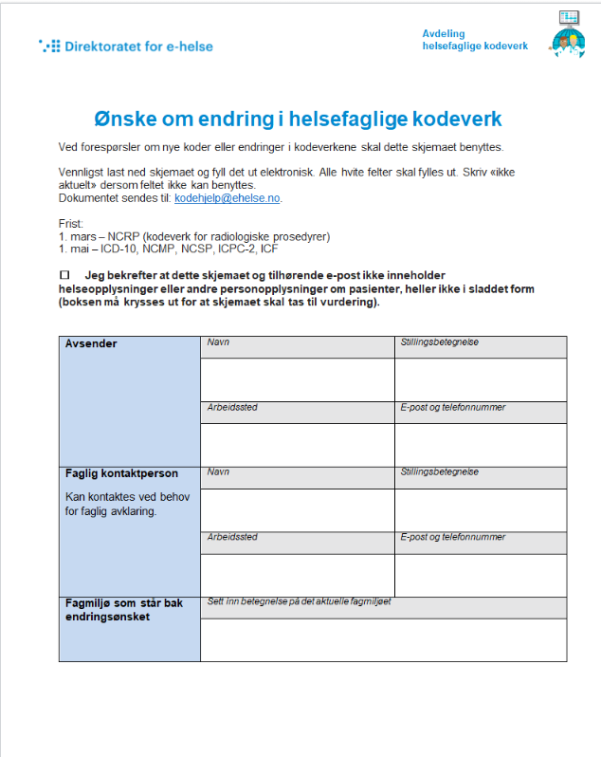
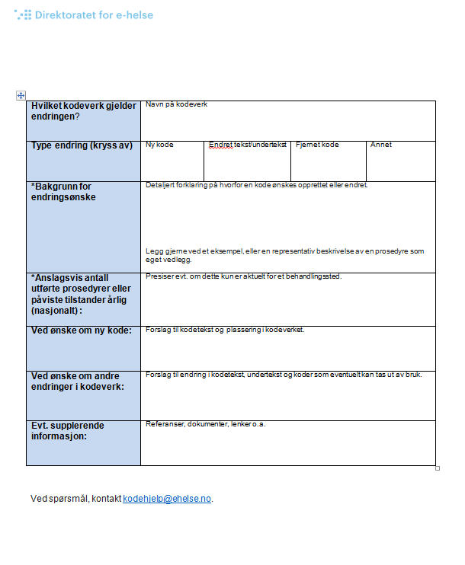
Vi ønsker innspill fra fagmiljøene
Sendes på eget skjema til til kodehjelp@ehelse.no
Skjema kan benyttes for alle kodeverk
Må fylles ut for å bli saksbehandlet
Frister for innsending av ønske om endring:
1.mars: NCRP
1.mai: NCSP, NCMP, ICD-10

